Slide 1
Математическая игра
Марафон
Математика – царица
наук
МБОУ СОШ с.Березовка 2010 г.
Учитель математики Даутова Римма Фаукатовна

Slide 2
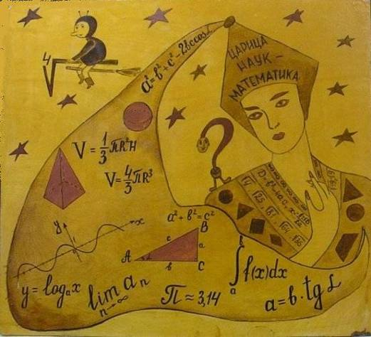
Математика – царица наук
Есть о математике
молва,
Что она в порядок ум
приводит.
Потому хорошие слова
Часто говорят о ней в
народе.
Ты нам, математика,
даешь
Для победы трудностей
закалку.
Учится с тобою
молодежь
Развивать и волю и
смекалку.
Notes:
.

Slide 3
МАТЕМАТИКА
АРИФМЕТИКА
ГЕОМЕТРИЯ
АЛГЕБРА
ТЕОРИЯ ЧИСЕЛ
МАТЕМАТИЧЕСКИЙ
АНАЛИЗ

Slide 4
Разминка
История
математики

Slide 5
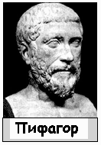
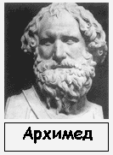
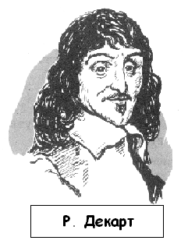
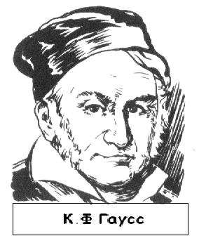
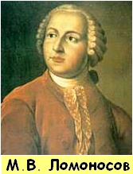
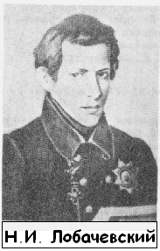
1.Кто из них сказал:
«Математика – царица всех наук, а арифметика – царица математики»?

Slide 6
Карл Фридрих Гаусс
– «король арифметики»
Карл Гаусс
(1777 – 1855)
Немецкий математик, астроном, физик, геодезист.
Выдающиеся математические способности обнаружил в раннем детстве.
Его многочисленные исследования в области математики оказали серьезное влияние на развитие других наук.

Slide 7
2.Кому принадлежат эти строки:
«Математику уже затем учить надо, что она ум в порядок приводит»?

Slide 8
Михаил Васильевич Ломоносов
Михаил Васильевич
Ломоносов (1711 – 1765)
- великий ученый: химик, физик, математик, поэт, основатель российской науки, Московского Государственного Университета.

Slide 9
3. Математиками какой страны была придумана десятичная система счисления и способ записи чисел?
          1.Древнего Египта
      2.Древней Греции
        3.Древней Индии
        4.Древнего Китая

Slide 10


Дерево простых чисел
Дерево составных чисел
25101
11
23
1010100
63
41
73
105
101
18
109
171

Slide 11


Тренажер-эрудит
Разум человеческий владеет тремя ключами, позволяющими людям знать, думать, мечтать.
Два из них – буква и нота.
Каков третий ключ?
5. Какая система счисления применяется в ЭВМ (компьютере)?
2. Назовите единицу измерения объема нефти.
3. Единица измерения скорости на море?
4. Наука о числах, их свойствах и действий над ними?
Цифра
Узел
Двоичная
Арифметика
Баррель

Slide 12
3. Математиками какой страны была придумана десятичная система счисления и способ записи чисел?
          1.Древнего Египта
      2.Древней Греции
        3.Древней Индии
        4.Древнего Китая

Slide 13
Ответ:
В Древней Индии
Справка
Позиционная десятичная система счисления
Такие системы счисления были только у народов с очень хорошо развитой математикой. По сей день мы используем только такую систему счисления. Такая система счисления годится для записи чисел, и она очень удобна для счета.
Впервые такая система, вернее ее зачатки появилась в Древнем Вавилоне, почти в то же время она была изобретена в Китае, потом в Индии, откуда перекочевала на Аравийский полуостров, а затем и в Европу. Здесь эту систему счисления назвали Арабской, и под этим именем она разошлась по всему миру.
Так что, говоря "арабские числа" надо иметь в виду, ну, хотя бы индийские.

Slide 14
Тренажер-эрудит
Разум человеческий владеет тремя ключами, позволяющими людям знать, думать, мечтать.
Два из них – буква и нота.
Каков третий ключ?
5. Какая система счисления применяется в ЭВМ (компьютере)?
2. Назовите единицу измерения объема нефти.
3. Единица измерения скорости на море?
4. Наука о числах, их свойствах и действий над ними?
Цифра
Узел
Двоичная
Арифметика
Баррель

Slide 15
Дерево простых чисел
Дерево составных чисел
25101
11
23
1010100
63
41
73
105
101
18
109
171

Slide 16
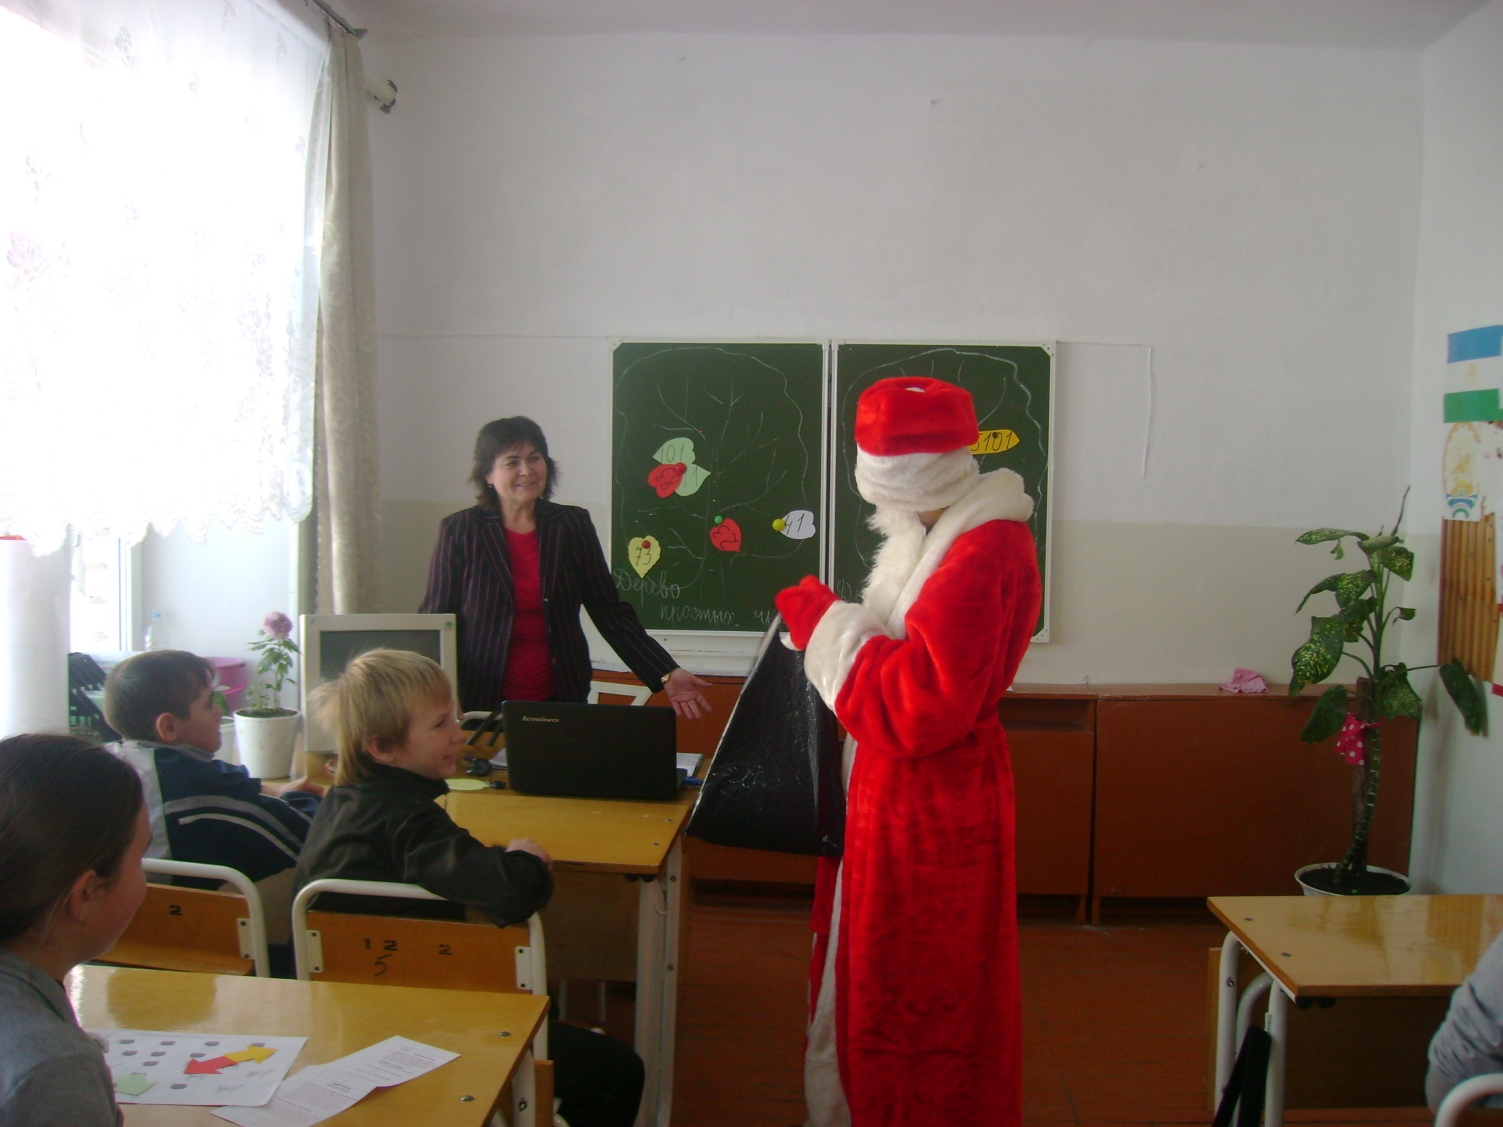

Slide 17
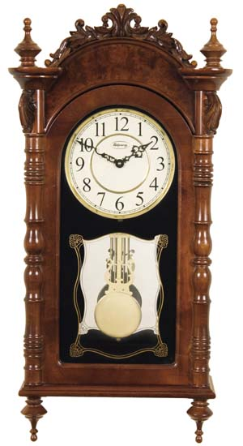
Задачи на смекалку
1. Бой часов. Сколько ударов в сутки делают часы с боем?
Ответ:156 ударов

Slide 18
2
Вите Малееву надо успеть прийти до звонка в школу Ш из дома Д.
По какому пути он придет быстрее DАШ или DБВГКМШ?
D
Б
В
Г
К
М
А
Ш

Slide 19
3
Попрыгунья Стрекоза
половину времени каждых суток красного лета спала, третью часть каждых суток танцевала,
шестую часть пела.
Остальное время она решила посвятить подготовке к зиме. Сколько часов в сутки Стрекоза готовилась к зиме?
12 ч
8 ч
4 ч
0 ч
Notes:
.

Slide 20
5
Сколько треугольников на чертеже?

Slide 21


10

Slide 22
7
Имеется запись: 5*683 < 506*1 (звездочкой отмечены пропущенные цифры). Какие это цифры?
*
*
5 683 < 506 1
0
9
Notes:
.

Slide 23
Логические задачи
1.На столе лежат в ряд квадрат, круг и треугольник (в таком порядке). Одна из фигур красного цвета, другая – жёлтого, третья – синего. Квадрат не красный, с одной стороны от синей фигуры лежит жёлтая, а с другой - красная. Определите цвет каждой фигуры.

Slide 24
Ответ: Квадрат – жёлтый, круг – синий, треугольник - красный

Slide 25
4. Три числа
В каждой из 9 клеток квадрата поставить одно
из чисел 1,2,3 так, чтобы сумма чисел, стоящих
в каждом вертикальном ряду, в каждом горизон-
тальном ряду и также по любой диагонали
равнялась 6.
Ответы:
а) 1 3 2 б)3 1 2 в)2 1 3 г)2 3 1
3 2 1 1 2 3 3 2 1 1 2 3
2 1 3 2 3 1 1 3 2 3 1 2

Slide 26
конкурс ФОКУСЫ С ЧИСЛАМИ
1. Записать единицу тремя «5»
5 5 5 = 1 Ответ: (5/5)⁵ =1
2. Записать двойку тремя «5»
5 5 5 = 2
Ответ: (5+5)/5 = 2
3. Записать 5 тремя «5»
    5 5 = 5
Ответ: 5+5-5=5; 5*5:5=5
4. Записать 31 пятью тройками
3 3 3 3 = 31 Ответ: 3³ +3+3 /3= 31;
33-3+3/3 = 31

Slide 27
2.
Какой знак нужно поставить между числами 5 и 6, чтобы получилось число больше 5, но меньше 6?
Ответ: Запятую, получится 5,6.

Slide 28
9
А-Б-Е-Д-З-К, 60 минут = 3600 сек.
А
25
А
В
20
30
Б
Б
15
10
5
10
Г
Е
10
Е
Ж
25
15
15
Д
5
Д
З
З
10
20
И
10
10
К
К

Slide 29
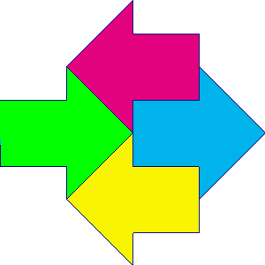

Slide 31
7
3
2
6
1
>
14
9
14
5
5
17
8
4
1
6
13
14
3
17
4
2
5
7
5
8
9

Slide 32
СПАСИБО ЗА
ВНИМАНИЕ!

